Slide 1

Microsoft Azure
Try it out!

Slide 2
Agenda
What is cloud?
Web app services
Serverless
Cognitive services
Recap

Slide 3

About me
Piotr Ładoński
3rd year student at Lodz Uni of Technology
President of .NET student union
Senior Microsoft Student Partner
Software developer @ Lodz Solar Team

Slide 4
What is cloud?

Slide 5



Slide 6
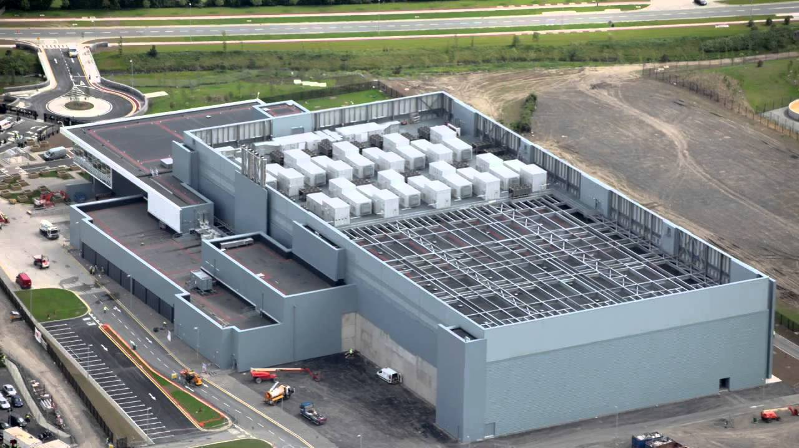


Slide 7


Slide 8
Cloud = someone’s computers which we can use

Slide 9
How?

Slide 10




Just ask!
Notes:
Przykład praktyczny? Jeden z zespołów, biorących udział w konkursie Imagine Cup używał mocy obliczeniowej MS Azure do renderowania filmów w ich aplikacji.

Slide 11
Why?

Slide 12
Sending a request VS processing locally
Cloud service cost (pay-as-you-go) VS Cost of infrastructure-in-basement
Using ready-made services VS Coding everything on your own
Notes:
Internet obecnie jest szybki i dostępny bez większych problemów. Szybciej jest wysłać przez niego zapytanie i poczekać chwilę na odpowiedź niż np. przetwarzać ogromne ilości danych na swoim i5 z 4GB RAM-u.
Korzystanie z usług w chmurze nie jest darmowe, jednak najczęściej płaci się za nie w formie Pay-as-you-go, czyli tylko za to, z czego się korzysta. Suma summarum wychodzi to taniej niż stawianie całej infrastruktury w swojej piwnicy, dbanie o aktualizacje wszystkich części systemu, pilnowanie właściwych warunków w serwerowni i pokrycie wszelkich innych kosztów. Podczas gdy można korzystać z maszyn wirtualnych i stawiać na nich wszystko samemu, wszystkie chmury publiczne dają dostęp do różnych usług, które pokrywają najczęstsze zastosowania i pozwalają od razu np. postawić stronę internetową, bez martwienia się o konfigurację serwera, routingu, otwierania portów itp..

Slide 13
What services are on Microsoft Azure?

Slide 14
Virtual Machines (Windows & Ubuntu)
Web App services
Databases (SQL & NoSQL)
Cognitive Services
Machine Learning Studio
Serverless services (Azure Functions)
Continuous Integration & Continuous Delivery
IoT services
... and more

Slide 15
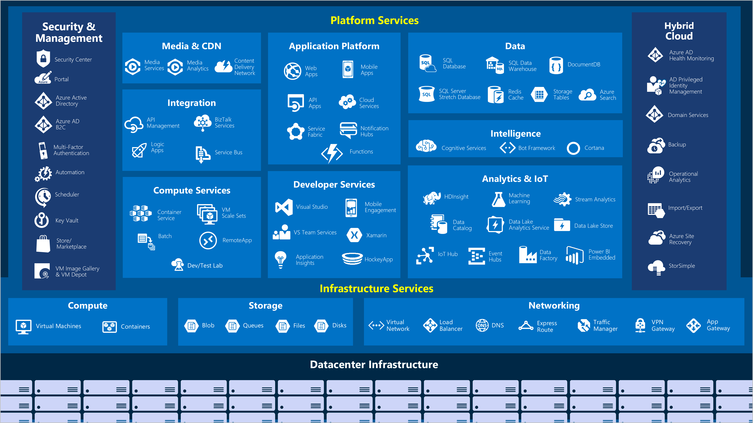

Slide 16
Virtual Machines (Windows & Ubuntu)
Web App services
Databases (SQL & NoSQL)
Cognitive Services
Machine Learning Studio
Serverless services (Azure Functions)
Continuous Integration & Continuous Delivery
IoT services
... and more

Slide 17
Web app services

Slide 18
Wordpress is everywhere

Slide 19
Wordpress is everywhere
TechCrunch
BBC America
Usain Bolt
PlayStation Blog
TED Blog
Facebook Newsroom
Notes:
Strona koła również stoi na WordPressie :)

Slide 20

„Famous 5-Minute
Installation”
Notes:
https://codex.wordpress.org/Installing_WordPress#Famous_5-Minute_Installation

Slide 21
Hosting
Domain
Server configuration
Database
Permissions setup
+ 5 minutes
„Famous 5-Minute
Installation”

Slide 22


Slide 23
Static website
Notes:
Statyczna = bez żadnego backendu, za każdym razem posiadająca taką samą zawartość. Tak naprawdę chodzi tylko o trzymanie gdzieś plików i dostęp do nich z zewnątrz

Slide 25
Web App
Notes:
Czyli pełnoprawny frontend + backend, z bazą danych itp..
NIE będzie pokazane podpinanie bazy danych, jedynie stworzenie aplikacji z template’u ASP.NET Core 2 MVC i szybki deploy do WebApp na Azure

Slide 27
Serverless

Slide 28
Serverless?
There’s always some server. Here we just don’t care about it

Slide 29
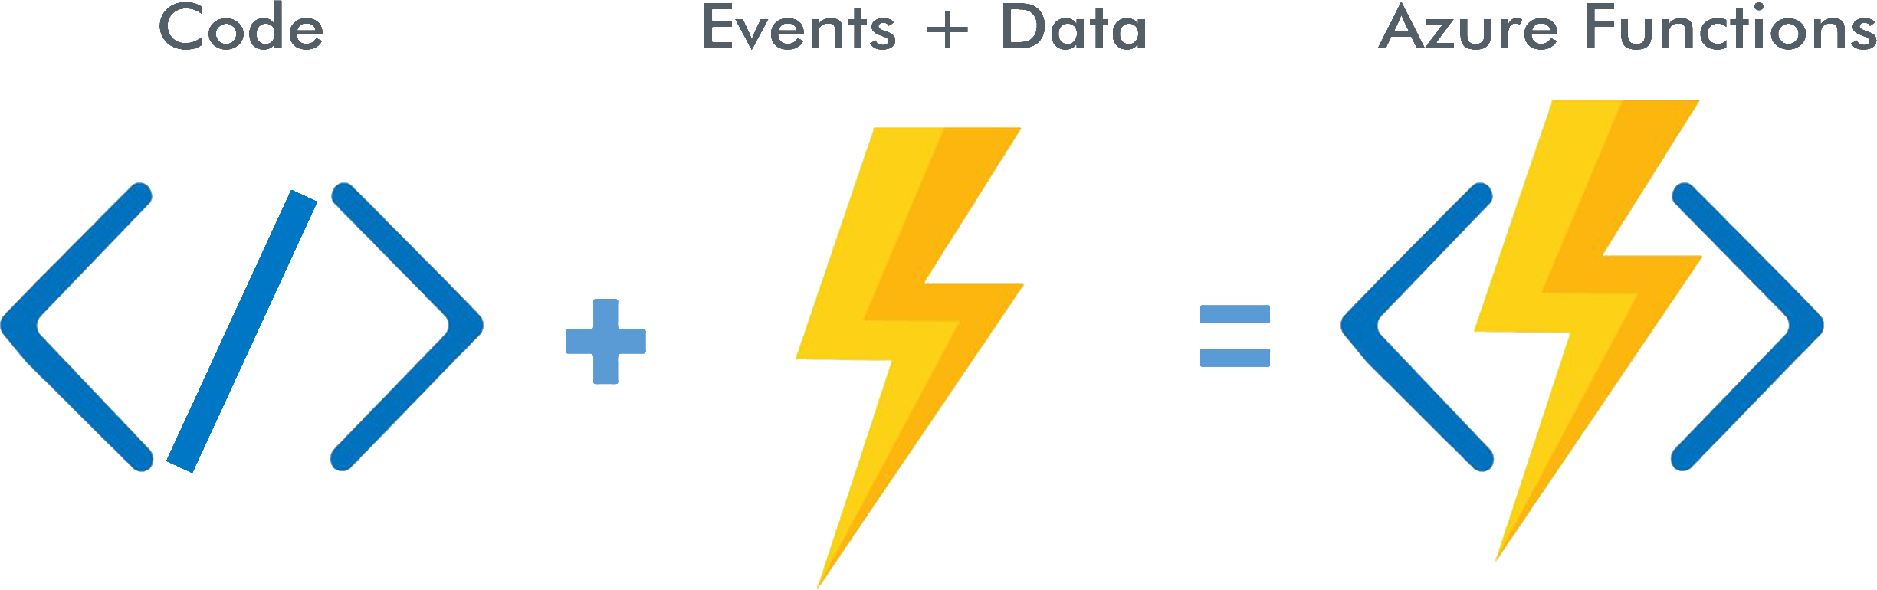
Notes:
Chodzi nam tylko o kod, który wykona się w przypadku jakieś wydarzenia. Nie potrzebujemy serwera, nie potrzebujemy nawet aplikacji. Chcemy tak naprawdę tylko wywołać jedną funkcję.

Slide 30
Azure Functions
Notes:
Chodzi nam tylko o kod, który wykona się w przypadku jakieś wydarzenia. Nie potrzebujemy serwera, nie potrzebujemy nawet aplikacji. Chcemy tak naprawdę tylko wywołać jedną funkcję.

Slide 31
Notes:
Case: chcemy ‚inteligentną’ stronę przekierowującą. W zależności od daty będzie przekierowywała do strony najbliższego wydarzenia znalezionego w bazie danych. (patrz: Facebook, wydarzenia cykliczne i link do biletów)

Slide 32
Cognitive services

Slide 33
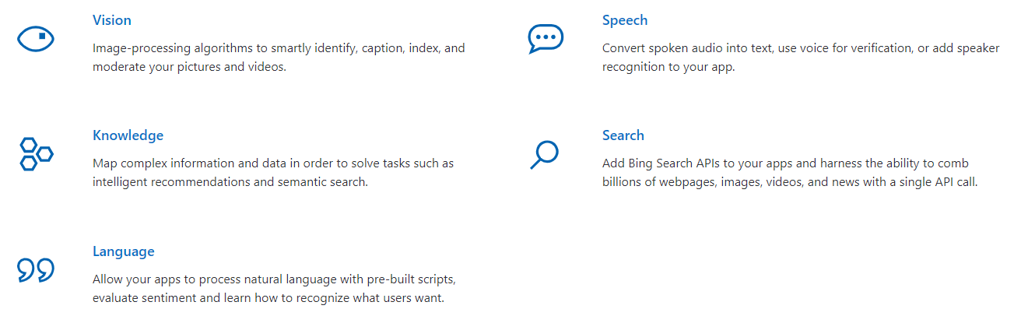
Cognitive Services?

Slide 34
Recap

Slide 35
Thanks to cloud services you can speed up various aspects of app development
Notes:
Statyczna = bez żadnego backendu, za każdym razem posiadająca taką samą zawartość. Tak naprawdę chodzi tylko o trzymanie gdzieś plików i dostęp do nich z zewnątrz

Slide 36
Useful links
Azure 4 students- https://azure.microsoft.com/en-us/free/students/
Microsoft Learn - https://docs.microsoft.com/en-us/learn/
Intelligent Kiosk - https://www.microsoft.com/en-us/p/intelligent-kiosk/9nblggh5qd84
GitHub with code & presentation - https://github.com/dotnet-p-lodz/DWEEIA2019

Slide 37



Thank you for attention!
Piotr Ładoński
pladonski
Voodu
pladonski

Slide 38


